Slide 1
ارتباطات خطر و مشارکت اجتماعی
در اربعین حسینی (ع)
1403

Slide 2
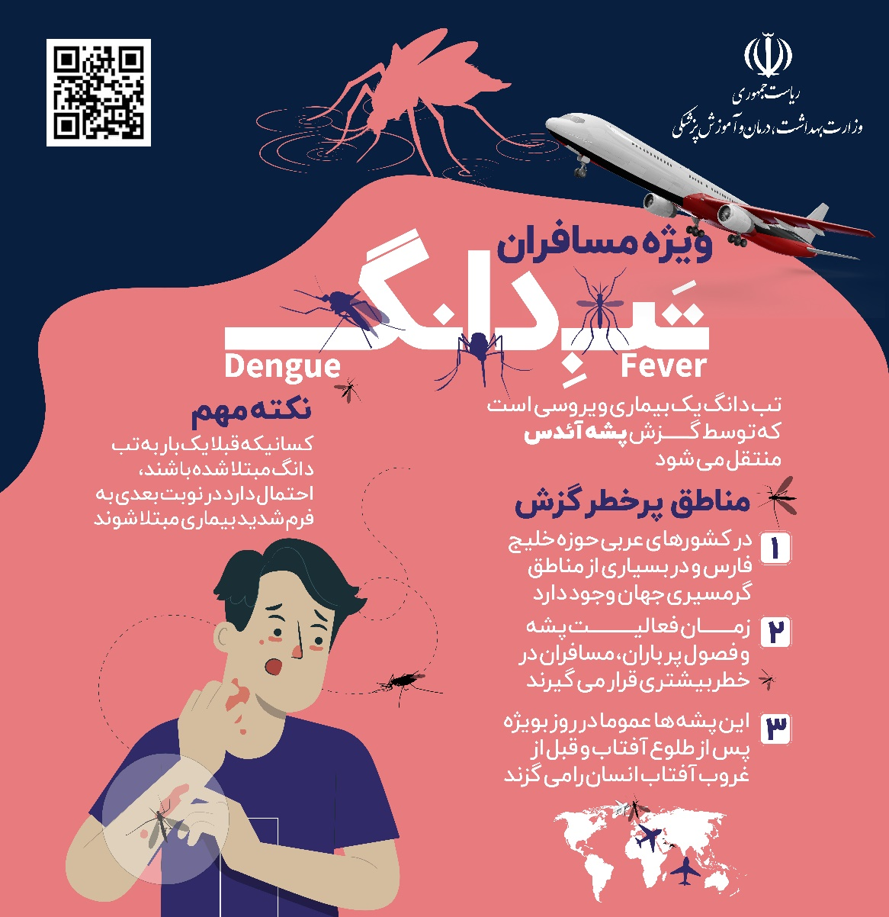
راه های پیشگیری از تب دانگ ویژه مسافرین اربعین حسینی(ع)

Slide 3
راه های انتقال تب دانگ ویژه مسافرین اربعین حسینی(ع)

Slide 4
در صورت استفاده از مواد دفع کننده حشرات بخصوص پشه آئدس به نکات زیر توجه نمایید:

